Slide 1
KHÁM LÂM SÀNG
TIM MẠCH
BS. HOÀNG QUỐC TƯỞNG
GV ĐHYD TP.HCM
Khoa Tim Mạch NĐ2

Slide 2
MỤC TIÊU
Nắm được các bước khám cơ bản hệ tim mạch ở trẻ em
5 nội dung: đánh giá ban đầu, tổng trạng chung, nhìn, sờ và nghe

Slide 3
I : ĐÁNH GIÁ BAN ĐẦU
  Tình trạng tri giác
  ABC
    Airways có thông thoáng không?
    Breathing nhịp thở, thở gắng sức, âm phế bào 2 bên, tiếng thở
    Circulation
      Hệ tim mạch: màu sắc, nhiệt độ da, nhịp tim, mạch ngoại vi – trung ương, dấu hiệu đổ đầy mao mạch
      Đánh giá cơ quan đích: tưới máu não, thận, da
  Dấu hiệu cần cấp cứu ngay ?????

Slide 4
II. TỔNG TRẠNG CHUNG
  Tình trạng dinh dưỡng: CN/T, CC/T, CN/CC
  Phù: tích tụ dịch ở khoảng gian bào
  Dị hình: Down, Rubella, Di- George
  Sinh hiệu
      Nhịp tim
      Nhịp thở
      Huyết áp
      Nhiệt độ
      SpO2

Slide 5
III : NHÌN
  Da niêm
Tím: do nồng độ Hb không bão hòa oxy > 2,5g%, tím phát hiện trên lâm sàng khi > 5 g%
Khi SpO2 > 85% → khó thấy tím trên lâm sàng ở trẻ có Hb bình thường
Cần khám da, niêm mạc
Phân biệt: tím trung ương và tím ngoại biên
Tái: tình trạng nhợt nhạt của da niêm
Nguyên nhân: giảm cung cấp máu đến da (lạnh, stress, sốc giảm thể tích), giảm số lượng hồng cầu, giảm sắc tố da
Da nổi bông: da đổi màu từng đốm không đều nhau
Nguyên nhân: giảm oxy máu, giảm thể tích tuần hoàn, thay đổi melanin trong da

Slide 6
III. NHÌN
1.1. Tím trung ương 1.2. Tím ngoại biên
Có shunt P-T trong/ngoài tim
SaO₂, PaO₂ giảm
Nguyên nhân
- Suy hô hấp, bệnh phổi
- TBS shunt P-T, KHÔNG đáp ứng O₂
- Methemoglobin BS, mắc phải
    Triệu chứng
- Tím da niêm, rõ khi SaO₂<80%
- Móng khum, đầu chi dùi trống (trẻ lớn)
- Hct ↑↑ khi lượng máu lên phổi giảm nhiều
- Hct ↑ ít khi thiếu máu, không có giảm lượng máu lên phổi
Tưới máu ngoại biên giảm
SaO₂, PaO₂ bình thường
Nguyên nhân
- Lạnh, bệnh Raynaud
- Hạ đường huyết
- Suy tim, sốc
Triệu chứng
- Tím da, đầu chi

Slide 7
III : NHÌN
  Đầu mặt cổ
Mắt
Đục thủy tinh thể
Niêm mạc mắt
Tĩnh mạch cổ nổi
Không có giá trị ở trẻ < 1 tuổi
Nằm ngửa, thân tạo một góc 30 -45 độ so với mặt giường
Bình thường mức máu lên cao nhất trong TM cảnh phải nằm trên so với mặt phẳng ngang qua góc ức 5 cm, tương ứng áp lực TM trung ương 9 mmHg
> 5cm → TMCN (+) -→ suy tim phải
Họng

Slide 8
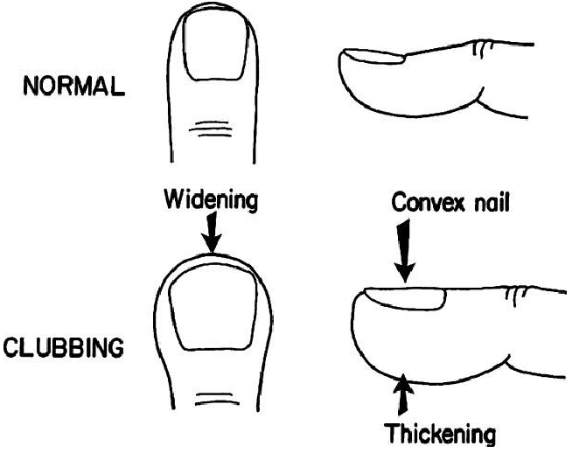
III : NHÌN
  Chi
  Clubbing: ngón tay dùi trống → tím kéo dài trên 6 tháng
    Bệnh TBS tím
    Bệnh phổi mạn
    Xơ gan
    Viêm nội tâm mạc nhiễm khuẩn bán cấp
    Clubbing gia đình

Slide 9
III : NHÌN
  Ngực
Hình dạng lồng ngực: cân đối, gồ, lõm
Xẹo → PT trước đó có liên quan đến bệnh lý TM hay không ?
PMI (point of maximal impulse)
Xung động trước tim (hyperactive precordium)
Kiều thở

Slide 10
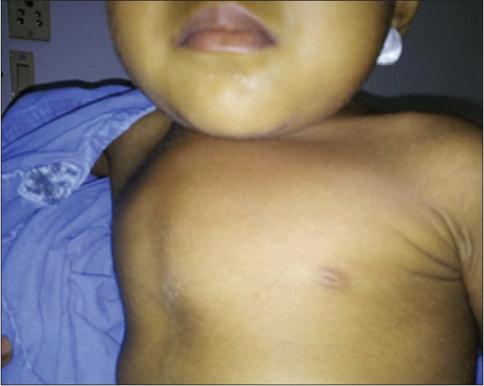
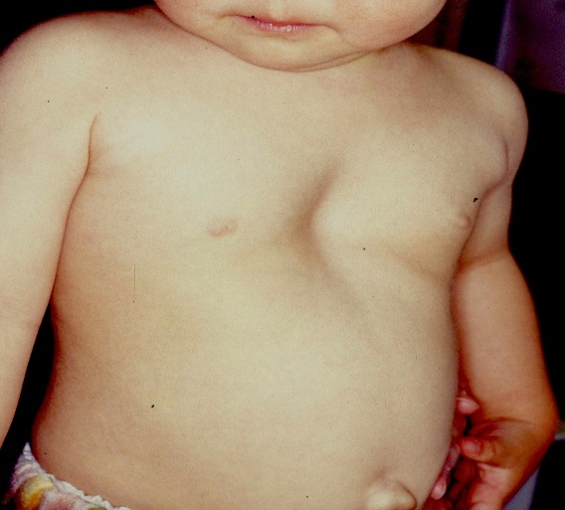
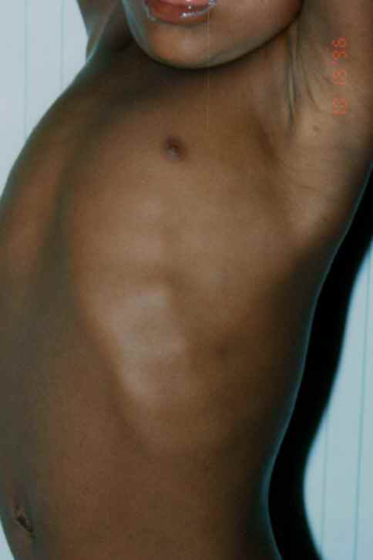
III : NHÌN
  Ngực
Rãnh Harrison: rãnh dưới vú, chạy chếch ra 2 bên → độ đàn hồi phổi kém trong thời gian dài (shunt T-P lớn), do các xương sườn bị mềm (còi xương)
Lồng ngực gồ cao hãy lõm xuống

Slide 11
III : NHÌN
  Kiểu thở
Thở co lõm ngực, co kéo khoảng liên sườn, co lõm hõm trên ức, phập phồng cánh mũi
Cheyne- stoke
  Pha ngưng thở xen với pha thở nhanh và mạnh dần rồi chậm và yếu dần
  Do giảm nhạy cảm của trung tâm hô hấp với PaCO2
  gặp trong suy tim mạn, rối loạn chuyển hóa
Kussmaul
  Thở nhanh sâu
  Gặp trong toan chuyển hóa → kiềm hô hấp bù trừ
Thở không đều, có cơn ngưng thở, thở từng đợt → rối loạn trung khu hô hấp ở cầu não hoặc tủy sống
Thở rên nghe ở thì thở ra, xuất phát từ thanh quản do khép dây thanh để tạo áp lực dương cuối kỳ thở ra, gặp ở trẻ < 2 tháng và trẻ sanh non
Thở hấp hối: thở chậm, yếu, nông, thở nấc

Slide 12
III : NHÌN
Xung động trước tim
Thấy ở những bệnh nhân quá tải thể tích như TBS shunt T-P lớn
Bệnh TBS làm hở van nặng (hở 2 lá, hở van ĐMC)
Xác định lại khi sờ

Slide 13
IV : SỜ
Mạch
  Mạch quay, mạch bẹn
Ngực
  Vị trí mỏm tim
  Ổ đập bất thường
  Hazdzer
  Rung miêu
Bụng
  gan, lách
Lưng
  Gù vẹo cột sống

Slide 14
IV: SỜ
  Mạch
Bắt mạch tứ chi: mạch quay, mạch bẹn, mạch mu chân
Đánh giá: tần số, trương lực mạch
Tần số: nhanh, chậm, không đều
Tuổi | Giới hạn | Giới hạn trên
Sơ sinh | 70 - 120 | 170
1- 12 tháng | 80 - 120 | 160
2 tuổi | 80 - 110 | 130
4 tuổi | 80 - 100 | 120
6 tuổi | 75 - 100 | 110

Slide 15
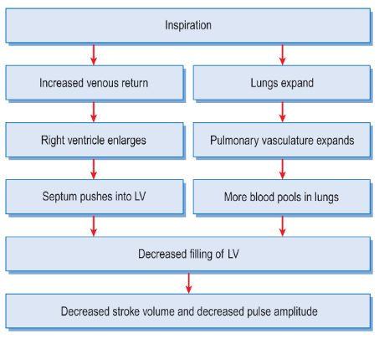
IV. SỜ
Mạch Corigan: mạch nảy mạnh chìm nhanh gặp trong hở van ĐMC, PDA, dò động tĩnh mạch, thân chung động mạch
Mạch nhẹ, mạch sợi chỉ, mạch yếu gặp trong sốc, suy tim, tắc nghẽn đường ra thất T, chấn thương động mạch sau làm các thủ thuật trên động mạch (khí máu động mạch, đặt catheter)
Mạch nghịch: khi hít vào mạch yếu đi và huyết áp tâm thu giảm đi nhiều > 20mmHg gặp trong chèn ép tim cấp, viêm màng ngoài tim co thắt
So sánh mạch chi trên và chi dưới về trương lực mạch, có khác biệt → hẹp eo động mạch chủ

Slide 16
IV: SỜ
  NGỰC
Diện đập mỏm tim
Trẻ nhỏ, nhũ nhi: diện đập mỏm tim ở khoảng liên sườn IV ngoài đường trung đòn T 1- 2 cm
Trẻ lớn, sau 7 tuổi: khoảng liên sườn V trên hoặc trong đường trung đòn T 1- 2 cm
Cần xác định vị trí và diện đập của mỏm tim, nếu lệch ra ngoài hay xuống dưới vị trí bình thường → có tim to
Xác định ổ đập lớn nhất
Nếu diện đập ở cạnh T ức hay mỏm mũi kiếm → ưu thế thất P, nếu mỏm đập ở mỏm tim → ưu thế thất trái
Nếu diện đập rộng và nhẹ → quá tải thể tích, nếu diện đập khu trú và nảy mạnh→ quá tải áp lực
Harder → lớn thất phải
Rung miêu

Slide 17
V. NGHE
Tim
  Nhịp tim
  T1,T2, T3, T4
  Âm thổi
  Các tiếng tim bất thường khác
Phổi
  Âm phế bào
  Ran phổi
Lưng
  Âm thổi tuần hoàn bàng hệ

Slide 18
V: NGHE
  TIM
Nhịp tim: đều hay không đều, tần số
Tiếng tim
  T1: đóng van 2 lá và 3 lá, nghe rõ ở mỏm tim, phần dưới bờ trái ức
  T2: đóng van ĐM chủ và ĐM phổi
    T2 đơn có 1 van bán nguyệt
    T2 tách đôi rộng cố định gặp trong thông liên nhĩ
    T2 đanh mạnh khi có tăng áp phổi
T3: do đổ đầy thất nhanh khi độ đàn hồi thất giảm
  T3 thất trái ở mỏm
  T3 thất phải liên sườn IV- V cạnh ức trái, mũi ức
  Suy tim, bệnh cơ tim hạn chế hay bệnh lý gây tăng vận tốc qua van nhĩ thất
T4: do nhĩ bóp để tống máu vào buồng thất, không thường gặp ở trẻ em
Gallop tổng hợp:T3 và T4 cùng hiện diện với nhịp tim nhanh

Slide 19
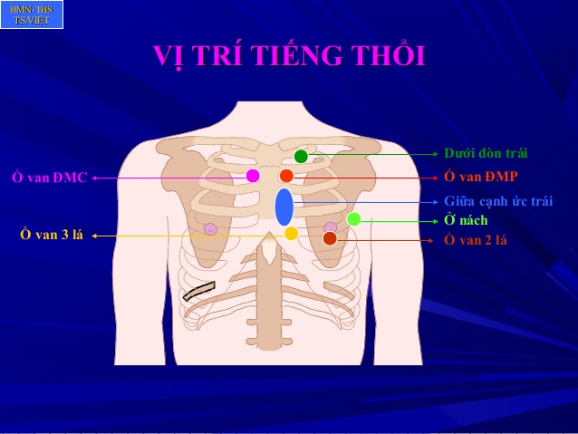
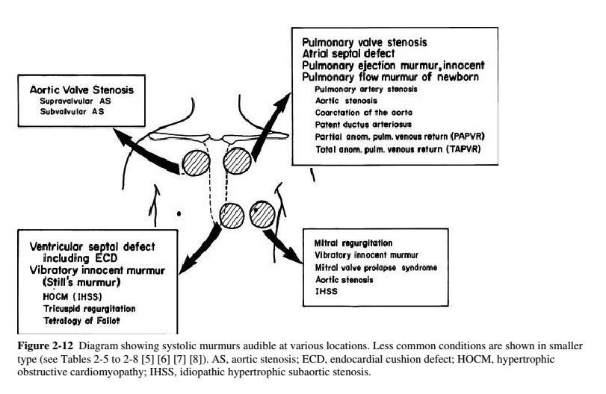
V: NGHE
  TIM
Âm thổi ở tim: vị trí, thời gian, cường độ, hướng lan, âm sắc, tính chất kèm theo

Slide 20
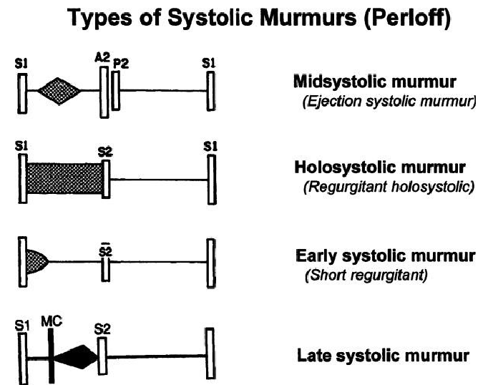
V: NGHE
  ÂM THỔI TÂM THU
  Giữa tâm thu
  Do máu chảy từ buồng thất chảy vào gốc ĐMC, ĐMP với vận tốc – lưu lượng cao hoặc do dãn gốc ĐMC hay thân ĐMP
  Gặp trong hẹp van ĐMC, hẹp van ĐMP, TLN
  Toàn tâm thu
  Máu chảy từ nơi có kháng lực/áp lực cao→ thấp trong thì tâm thu
  TLT, hở 2 lá, hở 3 lá
  Đầu tâm thu
  Vô danh, TLT cơ bè, lỗ nhỏ
  Cuối tâm thu
  Khi thể tích TT giảm dần trong kỳ tâm thu tống máu gây sa lá van sau vào nhĩ trái và gây hở van

Slide 21
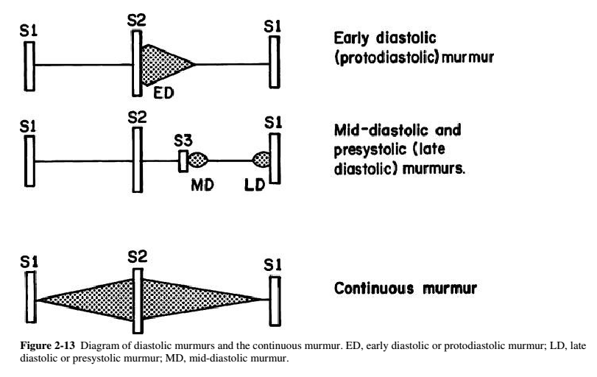
V: NGHE
  ÂM THỔI TÂM TRƯƠNG
  Đầu tâm trương
  Do áp lực tâm trương của ĐMC, ĐMP cao làm phát sinh dòng trào ngược có tần số cao qua lá van bị hở
  Hở chủ, hở phổi
  Dạng decrescendo, tần số cao
  Cuối tâm trương và tiền tâm thu
  Do cuối kỳ tâm trương nhĩ bóp mạnh tống máu qua lỗ van bị hẹp
  Hẹp van 2 lá hoặc 3 lá
  Hở van ĐMC (rung Austin Flint)
  ÂM THỔI LIÊN TỤC
  CÔ ĐM, dò ĐTM, tuần hoàn bàng hệ phế quản
  ÂM THỔI 2 THÌ
  Hẹp hở van

Slide 22
V: NGHE
  TIẾNG TIM BẤT THƯỜNG KHÁC
  Click phun đầu tâm thu
  Do rung động của van ĐMC, ĐMP khi mở ra tối đa và cong vòm lên trên hoăc do dãn đột ngột thân ĐMC, ĐMP
  Click phun ĐMC nghe rõ ở mõm tim và liên sườn 2 bờ phải xương ức và không ảnh hưởng hô hấp
  Click phun ĐMP liên sườn II-III bờ trái xương ức
  Hẹp hở chủ, hẹp van ĐMP
  Clac mở van
  Do các mép van vốn dính vào nhau do bệnh lý, tách ra khi mở vào lòng thất trái trong thì tâm trương với áp lực cao của nhĩ hoặc do tăng lưu lượng máu qua van nhĩ thất
  Rõ nhất ở mỏm tim hoặc phần thấp bờ trái ức khi bệnh nhân nằm nghiêng
  Hẹp van 2 lá, 3 lá, TLT, TLN, CÔ ĐM

Slide 23

CÁM ƠN VÌ ĐÃ LẮNG NGHE

